Slide 1
2.2 Οργάνωση και λειτουργίες του οικοσυστήματος – Ο ρόλος της ενέργειας
πρωτεΐνες
υδατάνθρακες
ΤΡΟΦΗ
ΕΝΕΡΓΕΙΑ
Λιπαρά
άλλα

Slide 2
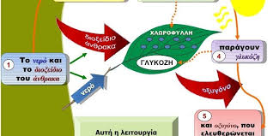
2.2 Οργάνωση και λειτουργίες του οικοσυστήματος – Ο ρόλος της ενέργειας
Αυτότροφοι οργανισμοί ή αλλιώς παραγωγοί:
Φυτά και φυτοπλαγκτόν
Παράγουν μόνοι τους την τροφή τους, συνθέτοντας οργανικές ενώσεις (όπως η γλυκόζη C₆H₁₂O₆), από απλές ανόργανες ενώσεις (CO₂ και Η₂Ο). Φωτοσύνθεση.
Στη συνέχεια η διάσπαση ενός μέρους αυτών των οργανικών ενώσεων παράγει την απαιτούμενη ενέργεια.
Οι υπόλοιπες αποθηκεύονται για να χρησιμοποιηθούν αργότερα ή για να τραφούν άλλοι οργανισμοί, που δεν παράγουν την τροφή τους και λέγονται ετερότροφοι.

Slide 3
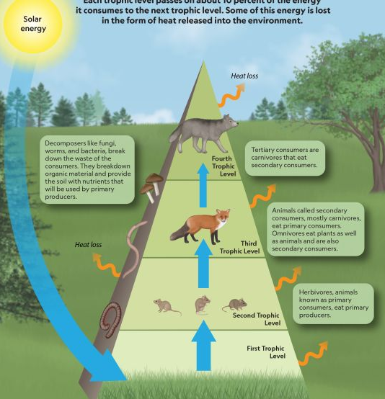
2.2 Οργάνωση και λειτουργίες του οικοσυστήματος – Ο ρόλος της ενέργειας
Pοή ενέργειας σε ένα οικοσύστημα.
Ετερότροφοι οργανισμοί. Δεν παράγουν μόνοι τους ενέργεια, αλλά μέσω της τροφής
Σαρκοφάγοι που τρέφονται με σαρκοφάγους. Καταναλωτές 3^{ης} τάξης, κ.ο.κ.
Αποικοδομητές. Τρέφονται με νεκρούς οργανισμούς
Είναι βακτήρια, μύκητες ή πρωτόζωα που διασπούν οργανικές ενώσεις σε απλούστερες.
Σαρκοφάγοι που τρέφονται με φυτοφάγους. Καταναλωτές 2^{ης} τάξης.
Φυτοφάγοι. Τρέφονται με φυτά. Καταναλωτές 1^{ης} τάξης
Αυτότροφοι οργανισμοί. Παράγουν μόνοι τους ενέργεια, μέσω φωτοσύνθεσης

Slide 4
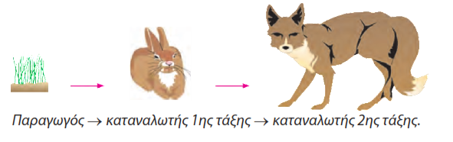
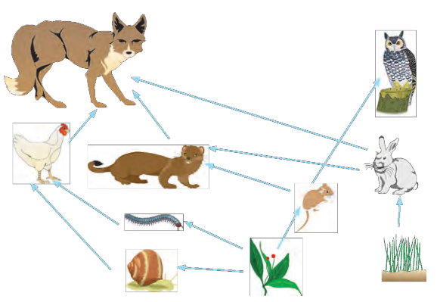
2.2 Οργάνωση και λειτουργίες του οικοσυστήματος – Τροφική αλυσίδα – τροφικό πλέγμα
Τροφική αλυσίδα. Απεικονίζει διατροφικές σχέσεις σε ένα οικοσύστημα:
Στην πραγματικότητα οι σχέσεις αυτές είναι πιο περίπλοκες και απεικονίζονται καλύτερα σε ένα τροφικό πλέγμα:
Τα βέλη απεικονίζουν διατροφικές σχέσεις, αλλά και ροή ενέργειας.
Και τα δύο αποτελούν ποιοτικά διαγράμματα

Slide 5
2.2 Οργάνωση και λειτουργίες του οικοσυστήματος – Τροφική αλυσίδα – τροφικό πλέγμα

Slide 6
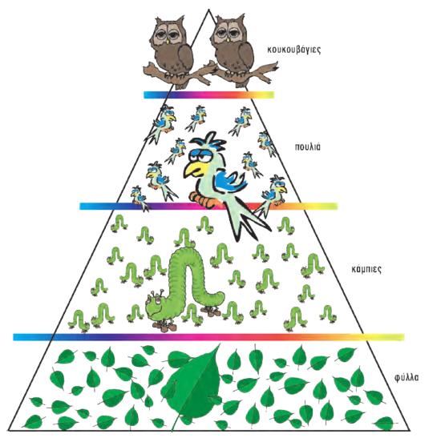
2.2 Οργάνωση και λειτουργίες του οικοσυστήματος – Τροφική πυραμίδα
Μπορούμε να κατατάξουμε κάθε οργανισμό σε
τροφικά επίπεδα ανάλογα με το αν είναι
παραγωγός ή καταναλωτής.
Η πηγή ενέργειας είναι ο ήλιος και η πηγή
θρεπτικών ουσιών οι παραγωγοί οργανισμοί.
Κατά κανόνα ο αριθμός των οργανισμών
μειώνεται όσο ανεβαίνουμε τροφικό επίπεδο.
Το ίδιο ισχύει και για τη βιομάζα
Η τροφική πυραμίδα δείχνει και τις
ποσοτικές σχέσεις μεταξύ των πληθυσμών
ενός οικοσυστήματος

Slide 7
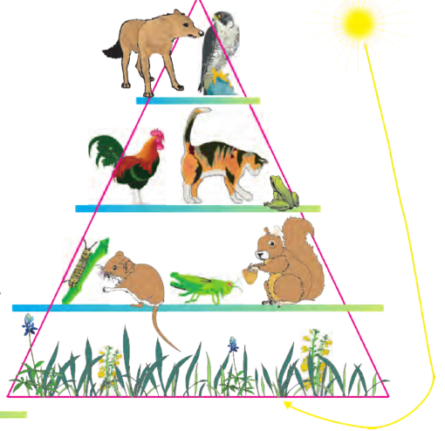
2.2 Οργάνωση και λειτουργίες του οικοσυστήματος – Ο ρόλος της ενέργειας
Η βιομάζα είναι το σύνολο της ξηρής μάζας
ενός τροφικού επιπέδου, δηλαδή
αφαιρώντας τη μάζα του νερού.
Όταν περνάμε από ένα κατώτερο σε ένα
ανώτερο επίπεδο μόνο το 10 % της βιομάζας
και της ενέργειας περνάει.

Slide 8
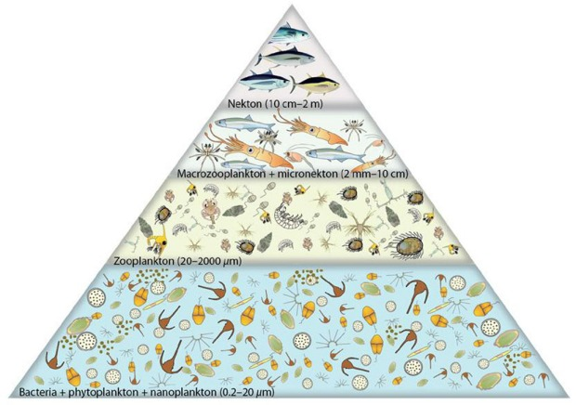
2.2 Οργάνωση και λειτουργίες του οικοσυστήματος – Ο ρόλος της ενέργειας

Slide 9
2.2 Οργάνωση και λειτουργίες του οικοσυστήματος – Ο ρόλος της ενέργειας
Διαβάζεις: σελίδες 43 – 46
Και λύνεις: άσκηση 2 και 3 στη σελίδα 47 - 48.
Προαιρετικά:
Κατασκευάστε το δικό σας τροφικό πλέγμα. Επιλέξτε ένα χερσαίο ή υδατικό οικοσύστημα (βυθός, ωκεανός, ζούγκλα, σαβάνα, δάσος κ.ο.κ.) και κάνοντας κολάζ με φωτογραφίες που θα βρείτε στο διαδίκτυο κατασκευάστε το δικό σας τροφικό πλέγμα.
Εναλλακτικά μπορείτε να ζητήσετε και βοήθεια από κάποιο ΑΙ, όπως το chatgtp για να κατασκευάσετε το τροφικό σας πλέγμα.
Photodentro: Το μεγάλο ψάρι τρώει το μικρό
Photodentro: Τροφικά επίπεδα
Photodentro: Τροφικές αλυσίδες - Τροφικά πλέγματα

